Slide 1
DEVIL DAGGERS
LAURA DELFAU LUESMA
DAVID MÁRQUEZ CALAVIA
FERNANDO DEL MOLINO BELLO

Slide 2

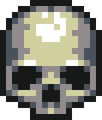

ENEMIGOS
CALAVERAS
TIPO 1
TIPO 2
TIPO 3

Slide 3

CALAVERAS
NIVEL 1: 20 HP
NIVEL 2: 20 HP
NIVEL 3: 20 HP
NIVEL 1: 25 HP
NIVEL 2: 50 HP
NIVEL 3: 100 HP
NIVEL 1: 25 HP
NIVEL 2: 50 HP
NIVEL 3: 100 HP

Slide 4
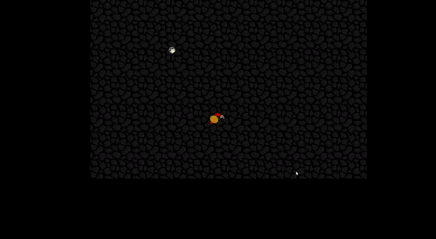
CALAVERAS
TIPO 1
DURANTE UN CORTO PERIODO DE TIEMPO
SIGUE UNA POSICIÓN DESACTUALIZADA DEL
JUGADOR.

Slide 5
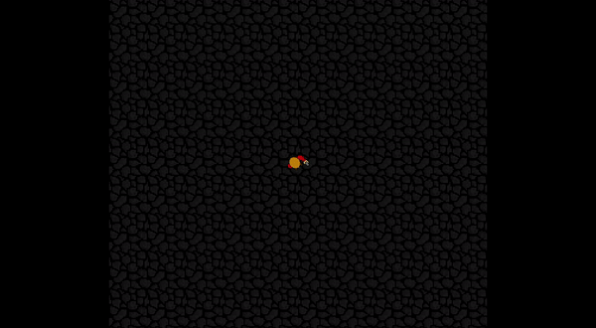
CALAVERAS
TIPO 2
PERSIGUE AL JUGADOR POR EL MAPA.

Slide 6
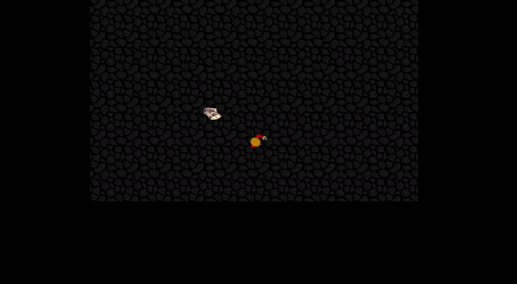
CALAVERAS
TIPO 3
SE MUEVE ALEATORIAMENTE A UNA POSICIÓN DEL MAPA, CUANDO LLEGA ELIGE UNA NUEVA POSICIÓN A LA QUE IR Y ASÍ SUCESIVAMENTE.

Slide 7



ENEMIGOS
DAGAS
TIPO 1
TIPO 2
TIPO 3

Slide 8

DAGAS
NIVEL 1: 25 HP
NIVEL 2: 50 HP
NIVEL 3: 100 HP
NIVEL 1: 50 HP
NIVEL 2: 100 HP
NIVEL 3: 200 HP
NIVEL 1: 75 HP
NIVEL 2: 150 HP
NIVEL 3: 300 HP

Slide 9
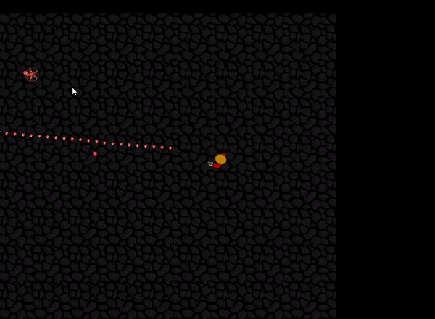
DAGAS
SU PUNTO DÉBIL SON LAS GEMAS QUE LLEVA INCORPORADAS

Slide 10
DAGAS
8 CALAVERAS NIVEL 1
1 CALAVERA NIVEL 3
TIPO 1
TIPO 2
TIPO 3
8 CALAVERAS NIVEL 1
1 CALAVERA NIVEL 2
8 CALAVERAS NIVEL 1
1 CALAVERA NIVEL 2
1 CALAVERA NIVEL 3

Slide 11
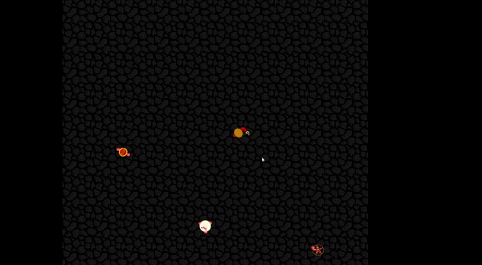
DAGAS

Slide 12
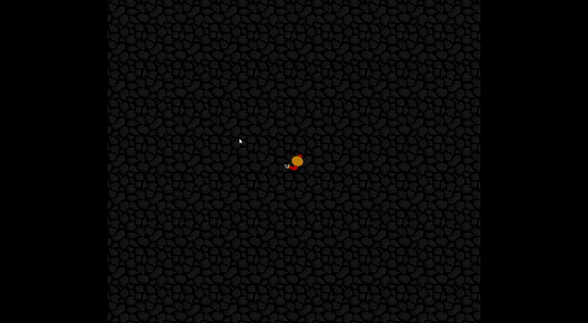
JUGADOR
DOS TIPOS DE DISPARO
DISPARO CONTÍNUO
ESCOPETA

Slide 13




GEMAS
POTENCIAN EL DAÑO DEL JUGADOR CAMBIANDO EL TIPO DE BALA
DE 0 A 10 GEMAS OBTENIDAS
DAÑO: 5
DE 10 A 100 GEMAS OBTENIDAS
DAÑO: 10
DE 100 EN ADELANTE
DAÑO: 20
GEMA

Slide 14
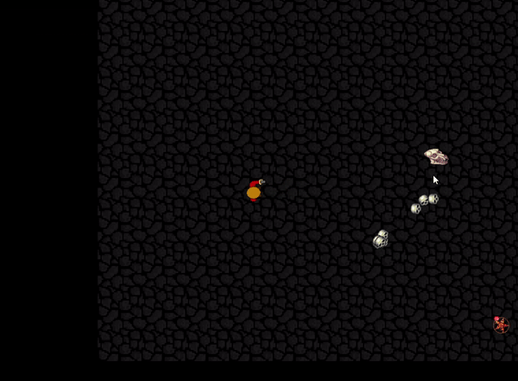
GEMAS
SE OBTIENEN DESTRUYENDO DAGAS Y CALAVERAS DE TIPO 2 Y TIPO 3

Slide 15
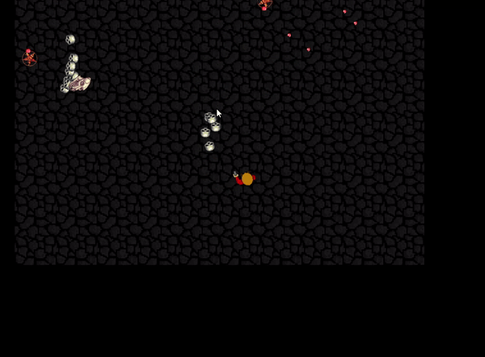
GEMAS
LAS GEMAS SE MUEVEN EN LA DIRECCIÓN DEL JUGADOR SIEMPRE Y
CUANDO NO ESTÉ DISPARANDO.

Slide 16
ESCENA
ENCARGADA DE:
ALMACENAR LOS ELEMENTOS
MOVER LOS PERSONAJES
ACTUALIZAR LAS FÍSICAS
ELIMINAR LOS ELEMENTOS CUANDO SEA NECESARIO
RENDERIZAR LOS DIFERENTES ELEMENTOS

Slide 17
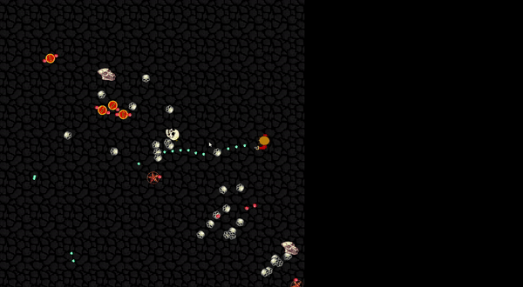
DEVIL DAGGERS

